Slide 1
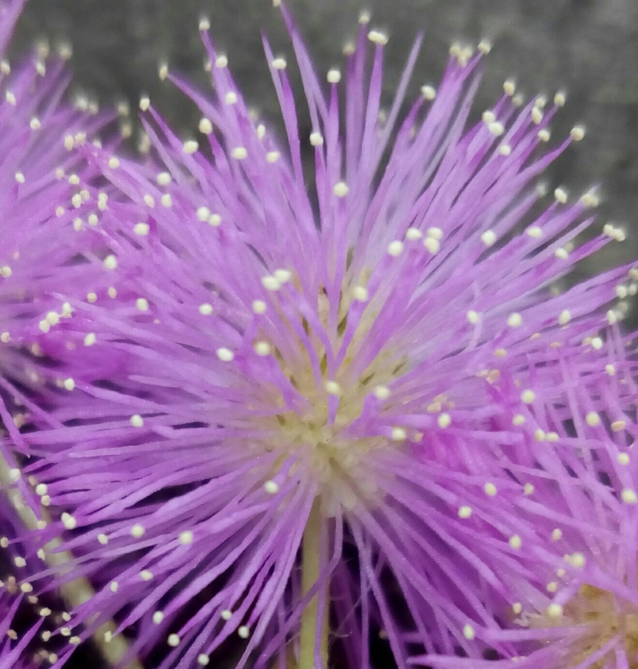
স্বাগতম

Slide 2
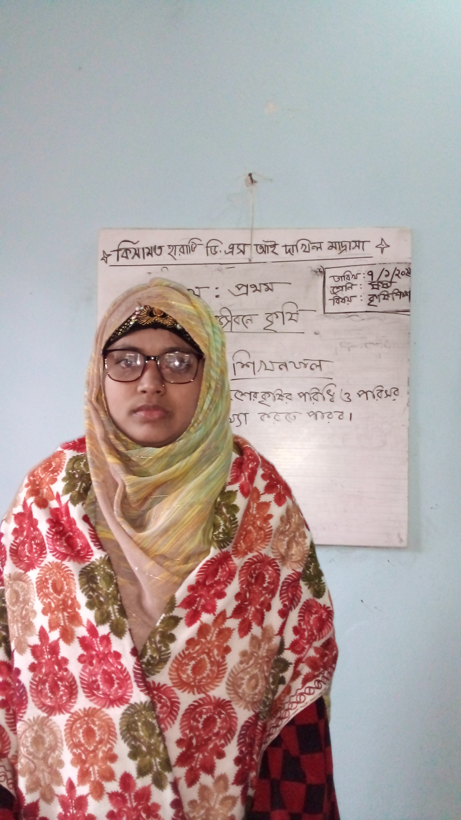
সাদিয়া শারমিন সহকারী শিক্ষক (কৃষি)
কিসামত হারাটি ডি এস আই দাখিল মাদ্রাসা
অষ্টম শ্রেণি
কৃষি শিক্ষা

Slide 3
অধ্যায়ঃপঞ্চম কৃষিজ উৎপাদন
শিক্ষনফলঃ
গম চাষ পদ্ধতি বর্ননা করতে পারব।

Slide 4
দানা ফসল শর্করার প্রধান উৎস। বাংলাদেশে ধানের পরে খাদ্যশস্য হিসেবে গমের অবস্থান ২য়।
গমের কয়েকটি জাত সমূহের নামঃ
কাঞ্চন,আকবর,অঘ্রাণী,প্রতিভা,শতাব্দী, প্রদীপ, বিজয়।

Slide 5
বীজের হারঃ
বীজ গজানোর হার শতকরা ৮৫ ভাগের বেশি হলে ভাল হয়।
এক হেক্টর জমিতে ১২০কেজি গম বীজ বপন করতে হয়।
বীজ বপনের আগে শোধন করে নিতে হবে।
য়

Slide 6
বপনের সময়ঃ
এটি শীত কালীন ফসল।নভেম্বর মাসের প্রথম সপ্তাহ থেকে ডিসেম্বর মাসের ২য় সপ্তাহ পর্যন্ত উপযুক্ত সময়।

Slide 7
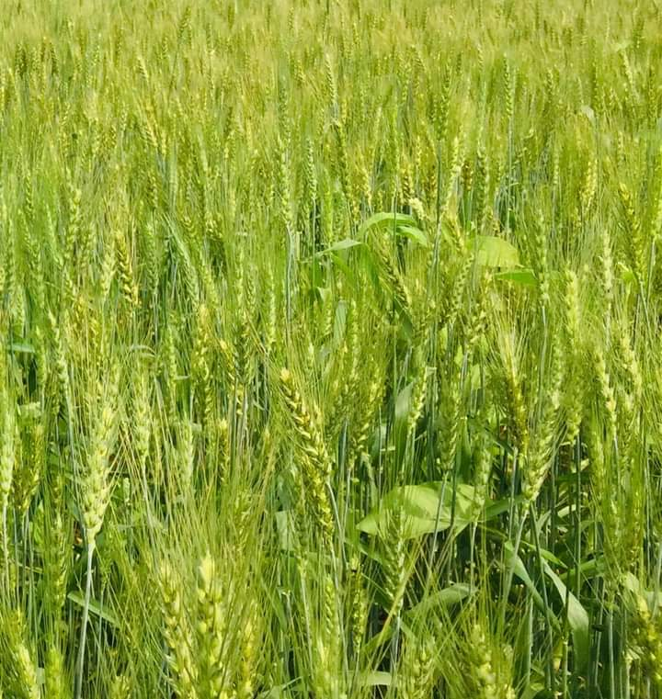
পানি সেচ পদ্ধতি ঃ

Slide 8
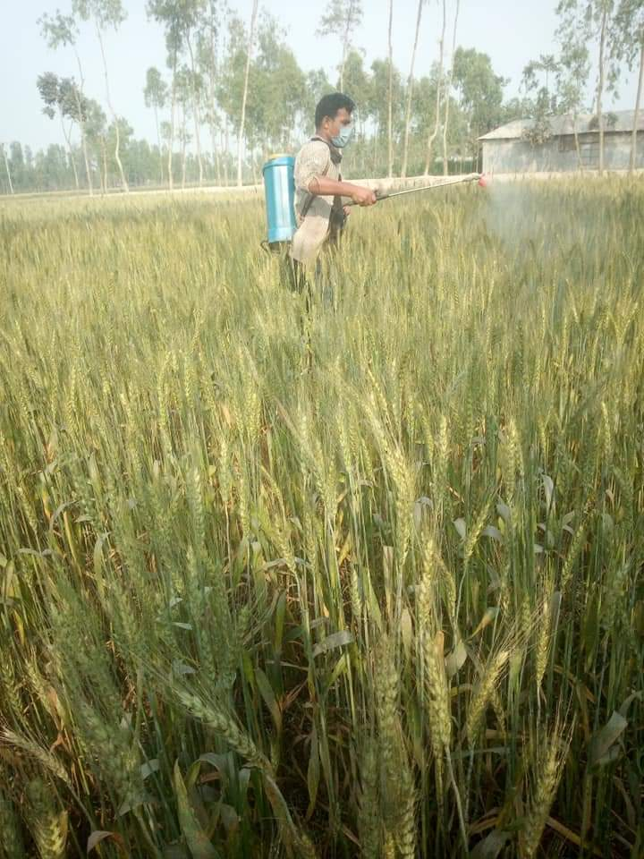
স্প্রে পদ্ধতি

Slide 9
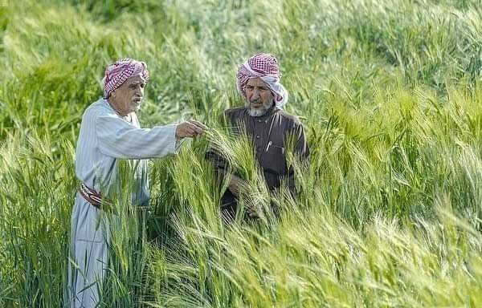
আগাছা দমনঃ

Slide 10
বাড়ির কাজঃ
গমের উৎপাদন পদ্ধতি সম্পর্কে খাতায় লিপিবদ্ধ করতে হবে।

Slide 11
ফসল সংগ্রহ

Slide 12
আল্লাহ হাফেজ।

